Slide 1
Использование ветра.
Изготовление вертушки
Урок технологии, 1 класс
УМК «Школа России»
Подготовила:
учитель начальных классов МАОУ СОШ №18
Прокофьева Е.В.

Slide 2

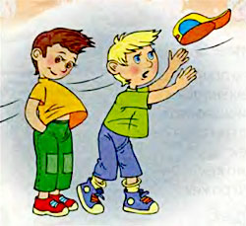
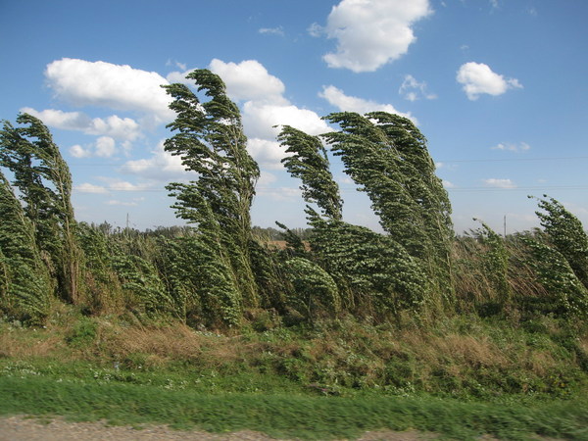
О чем идет речь?
Хоть, без рук, а не летает,
Безголосый, а свистит,
Хоть безрукий, но бывает,
Сосны с корнем вырывает,
Так порою, он сердит.
Только что он был везде –
Миг – и нет его нигде!

Slide 3
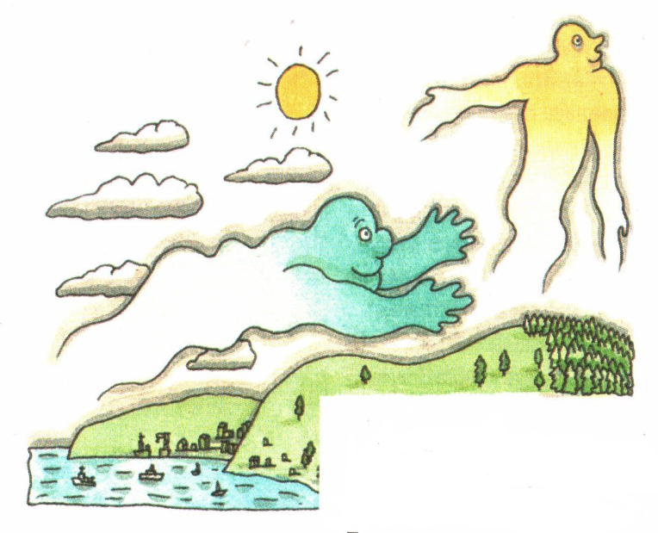
Что такое ветер?
Тёплый воздух легче холодного. Он всегда стремиться вверх, а холодный тяжелее, он стелиться понизу.
Ветер – это воздух, который приходит в движение.

Slide 4
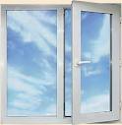
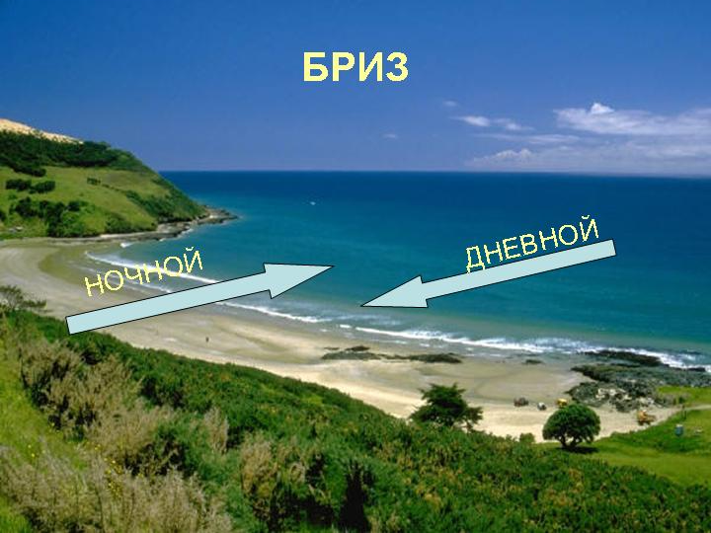
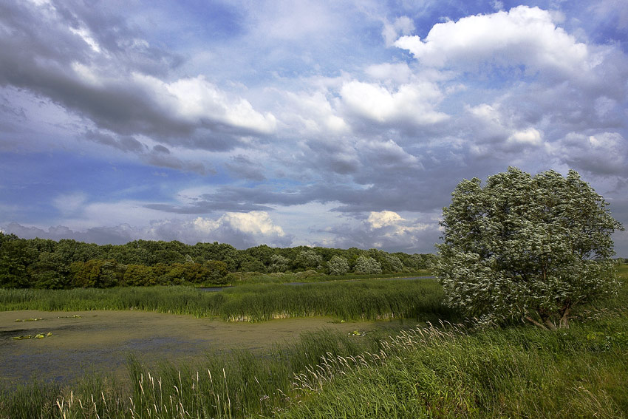
Какой бывает ветер?
Сквозняк или лёгкий ветерок. Ветерок любит играть с листвой, цветами, приносит людям запах цветов, прохладу. Люди рады такому ветру.
- А как называются спокойные и тихие ветры?
муссоны и бриз.

Slide 5
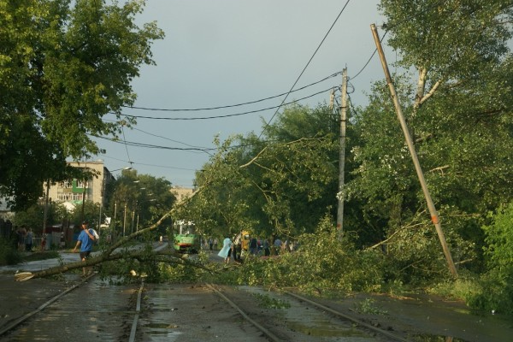
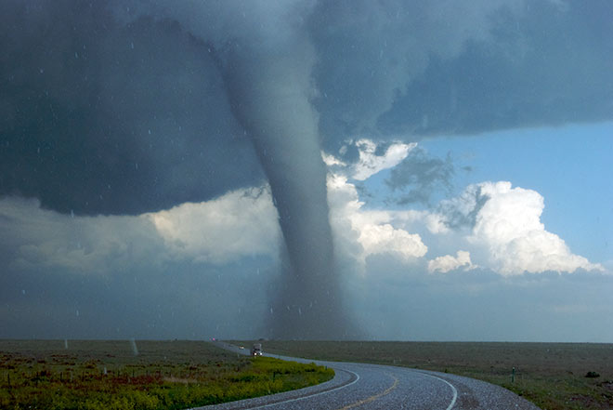
Какой еще бывает ветер?
Сильные и опасные ветры называются – буря, ураган, смерч.
Буря мчится и летит
Ветер воет и свистит
Буря страшная ревет
Буря крышу с дома рвет.

Slide 6
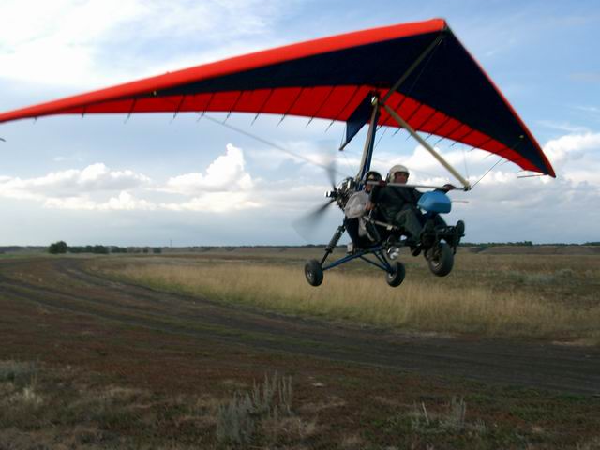
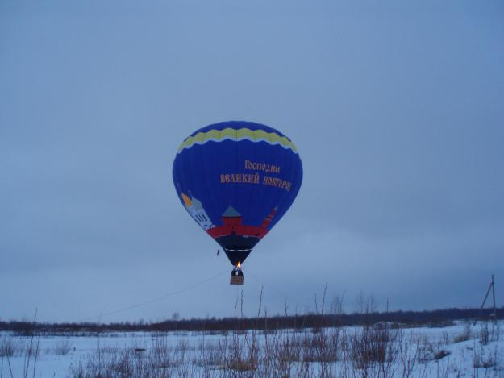
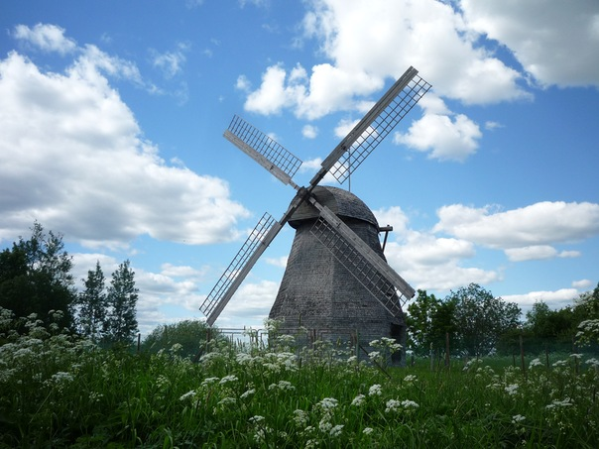
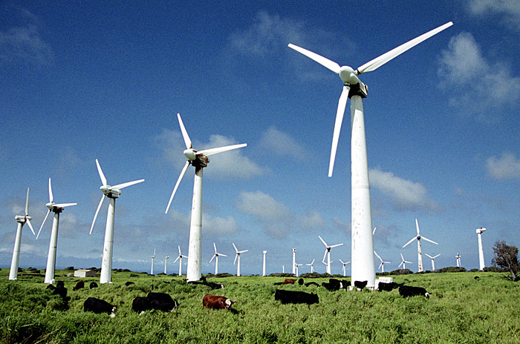
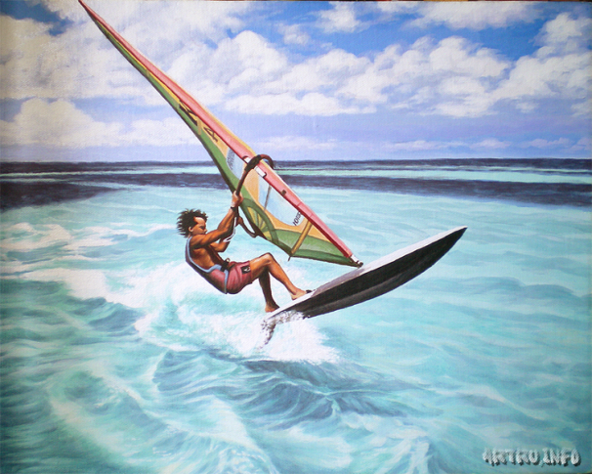
Как человек использует ветер?
Ветер, ветер, ветрище…
Ты чего по свету рыщешь?
Лучше улицы мети
Или мельницы крути!

Slide 7
Как сделать вертушку?
При дуновении ветра вертушка, флюгер начинает вертеться, оживляя пейзаж садового участка и радуя детей, особенно малышей. Также вертушку можно использовать для отпугивания птиц на грядках.

Slide 8
Что нам понадобится?
1. Лист бумаги
2. Ножницы
3. Клей
4. Линейка
5. Карандаш
6. Немного терпения
7. Гвоздик или пластилин

Slide 9
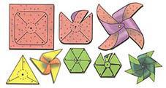
План действий
1. Вырезать квадрат
2. Разрезать по диагонали
3. Завернуть уголки
4. Скрепить гвоздиком

Slide 10
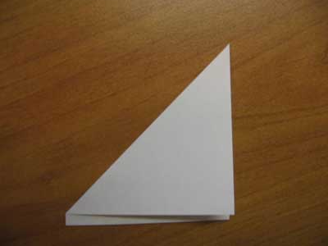
Шаг 1
Мы должны сделать из листа бумаги квадрат. Лишнюю полоску отрезаем.

Slide 11
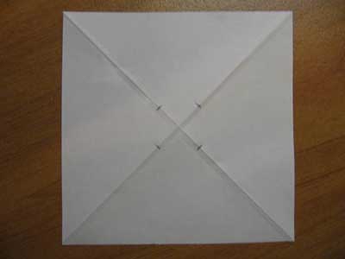
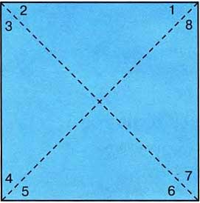
Шаг 2
Намечаем линии сгиба крест на крест и от центра отмечем по 1 см.

Slide 12
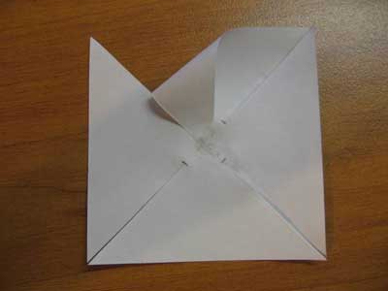
Шаг 3
Мы должны взять левый верхний край и приклеить к центру. Так же мы должны сделать с остальными.

Slide 13
Шаг 4
Когда мы из бумаги сделали вертушку, мы должны сделать так чтобы она крутилась – так будет намного интереснее, чем если бы она просто так стояла без движения.
Для этого мы должны проколоть гвоздиком середину вертушки, а с другой стороны на гвоздик надеть резинку или налепить пластилин. А после - пластилин можно прикрепить к палочке, чтобы всю эту конструкцию удобно было держать в руках, и чтобы наша бумажная вертушка крутилась.

Slide 14
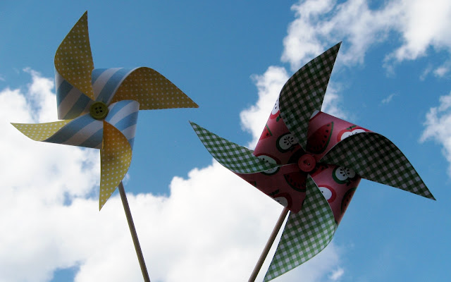
Вертушка готова

Slide 15
Подведем итоги
Что ты узнал на уроке?
Что делали на уроке?
Что получилось? Что было самым трудным?
Что понравилось? Запомнилось?
Где можно использовать изделие?
Как его можно украсить?

Slide 16
Ссылки
http://nashi-detochki.ru/svoimirukamipodr.php?id=1
http://www.umeivse.ru/kak-sdelat-vertushku-iz-bumagi/9290/
http://www.allforchildren.ru/article/paper3.php

